Slide 1

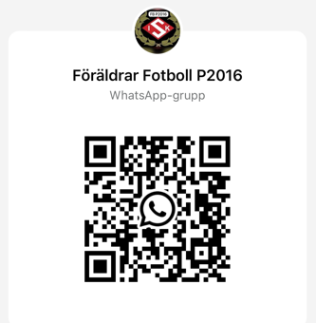
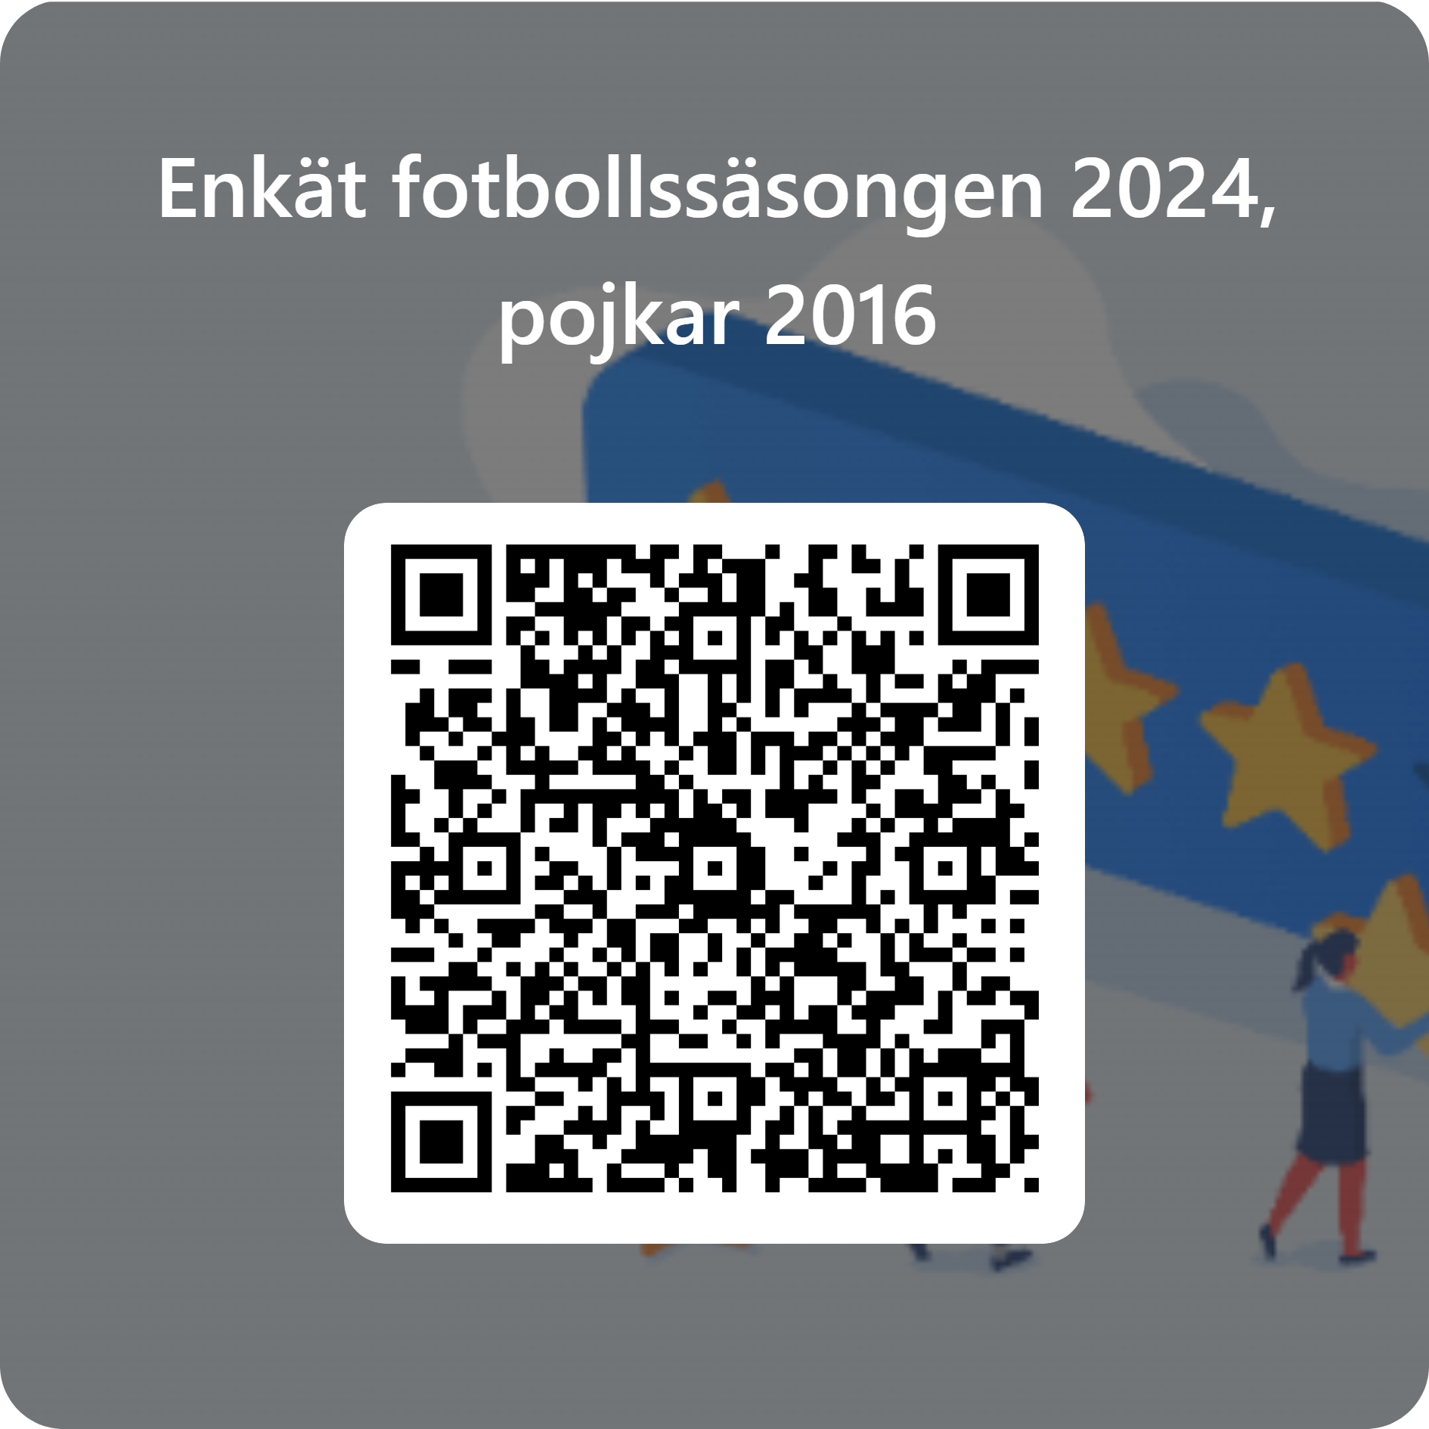
Säsongsavslutning Fotboll 2024
P2016
Välkommen!

Slide 2


Statistik 2024
Antal aktiva barn | 28 st
Antal träningar | 35 st
Antal matcher | 40 st
Antal sammandrag | 8 st
Antal cuper | 1 st
Antal gjorda mål | Hjälp vi har tappat räkningen ☺
SÄSONGEN 2024

Slide 3
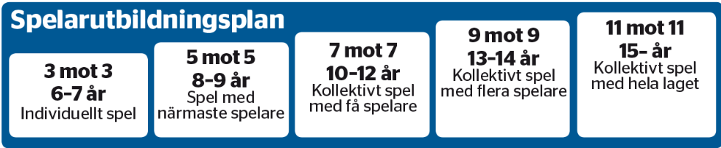
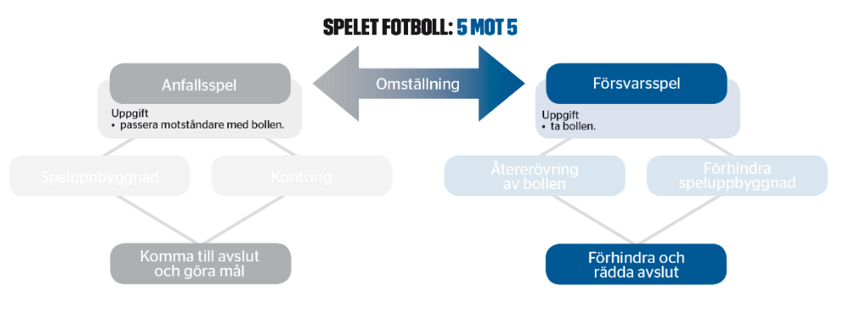
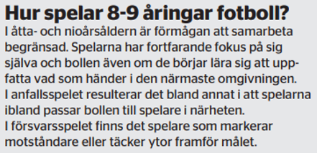
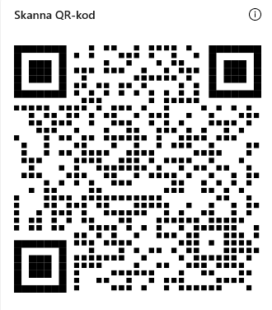
Träning 2024
Vi följer fotbollsförbundets spelarutbildningsplan
I åtta- och nioårsåldern bör spontan och allsidig träning dominera.
https://utbildning.sisuforlag.se/fotboll/tranare/tranarutbildning/fsll/

Slide 4
Träning 2024
Vad har vi tränat på?
Anfallsspel:
driva
vända
skjuta
passa
ta emot bollen
utmana, finta och dribbla.
Försvarsspel:
bryta
pressa
markera
Målvaktsspel:
rulla bollen
kasta bollen
fånga
kasta sig.

Slide 5
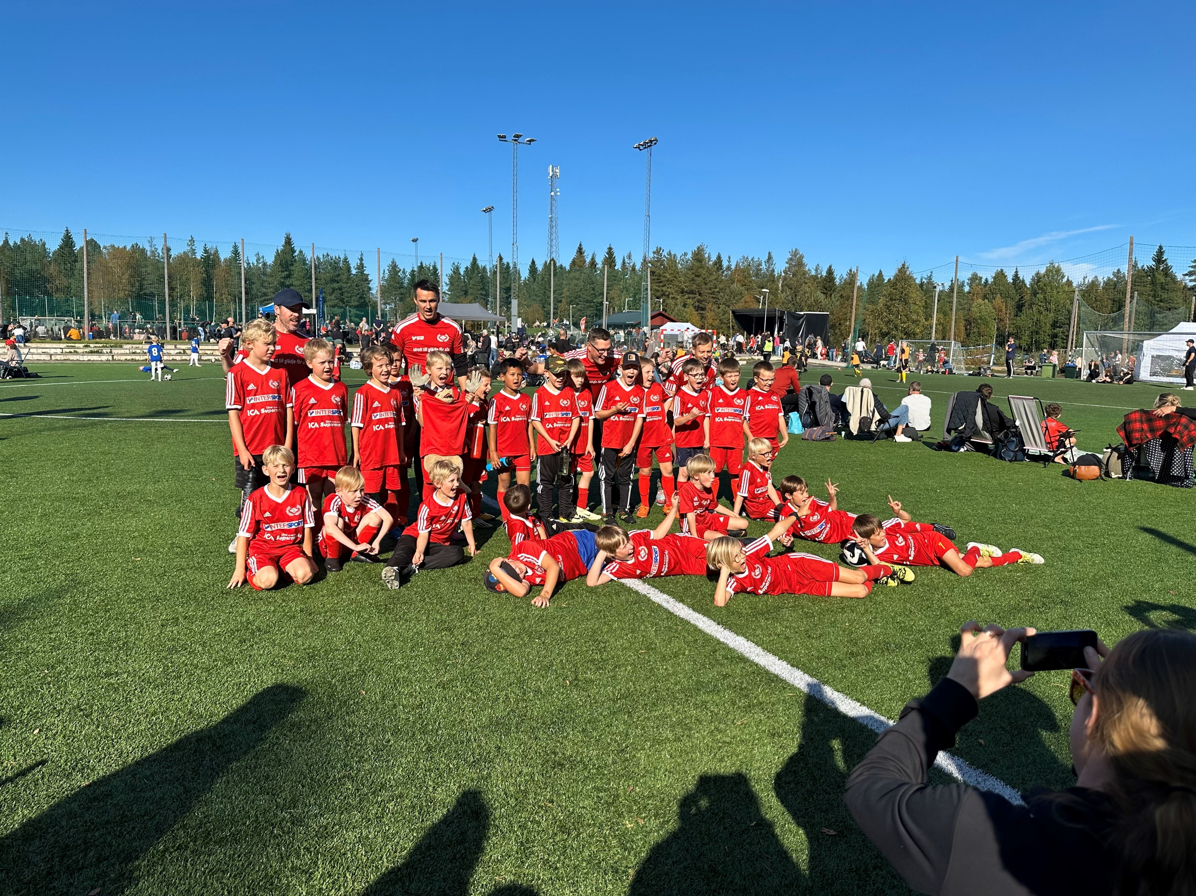
Tack för det här fotbollsåret!
Hoppas ni tycker det har varit lika kul som vi tycker.
Vi ses igen nästa år!

Slide 6
På följande sidor finns extra information som föräldrar kan ta del av efter mötet

Slide 7
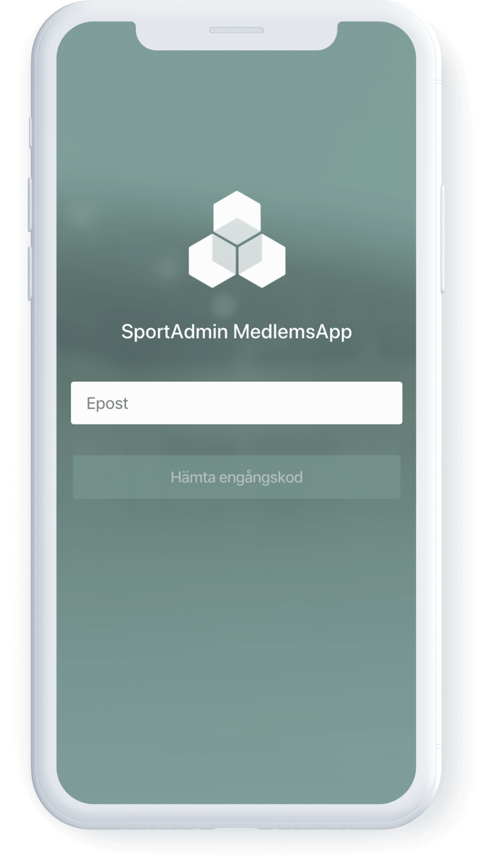
KOMMUNIKATION
Hemsidan
Nyheter skickas ut som notis via mail
Sportsadmin
Kallelser skickas ut inför varje träning/match.
APP för föräldrar
Kalender
Kallelser
Avgifter
SMS
Ibland skickar vi info via sms
Föräldra whatsApp
Främst info mellan föräldrar men ibland skriver vi ut info här
vi svarar även i största möjliga mån ifall det kommer frågor till oss.

Slide 8
SPELFORMEN 5 mot 5

Slide 9
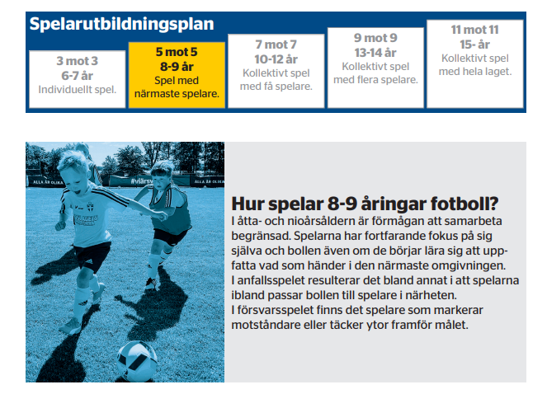

Slide 10
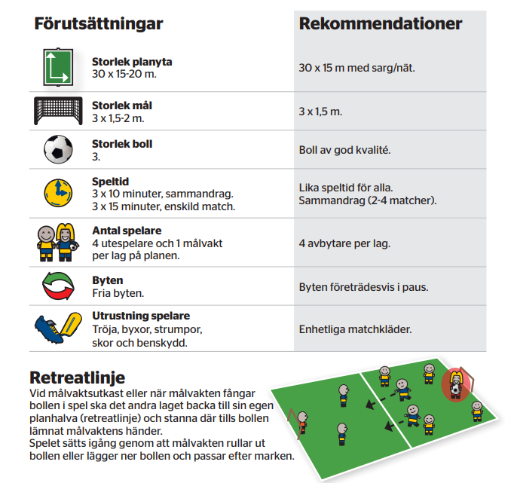

Slide 11
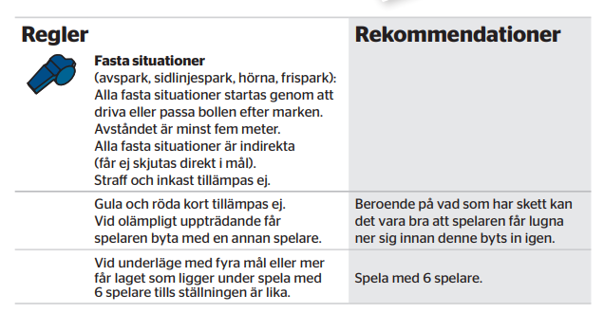

Slide 12
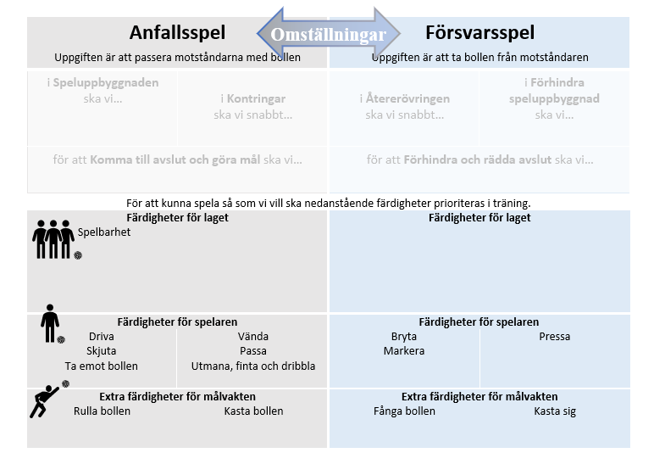
SÅ TRÄNAR OCH SPELAR VI
Spelformen 5 mot 5

Slide 13
ALLTID ETT FÖREDÖME!

Slide 14

Notes:
Sävar IK har genom ett flerårigt idé- och strategiarbete och samtal mellan många människor utvecklat en gemensam värdegrund där vi vet vad Sävar IK står för. Alla som engagerar sig i föreningen ska känna sig trygga med Sävar IK. Vi vill helt enkelt alltid vara ett föredöme.
Omtanke och glädje
Innebär för oss att människan alltid är viktigare än prestationen. Vi tar hand om varandra och det är roligt att både komma till och gå hem från aktiviteter i Sävar IK.
Medskapande och öppenhet
Innebär för oss att alla behöver hjälpas åt, var och en utifrån sina möjligheter. Varje lag, varje ledargrupp och varje styrelse uppmuntrar och stöttar initiativ, insyn och inflytande.
Hållbart och jämställt
Innebär för oss att ledare och aktiva ska orka och vilja fortsätta engagera sig. Det finns goda strukturer och sunda värderingar där alla kommer till sin rätt, på jämställda villkor och med vilja och ansvar för en hållbar miljö.

Slide 15
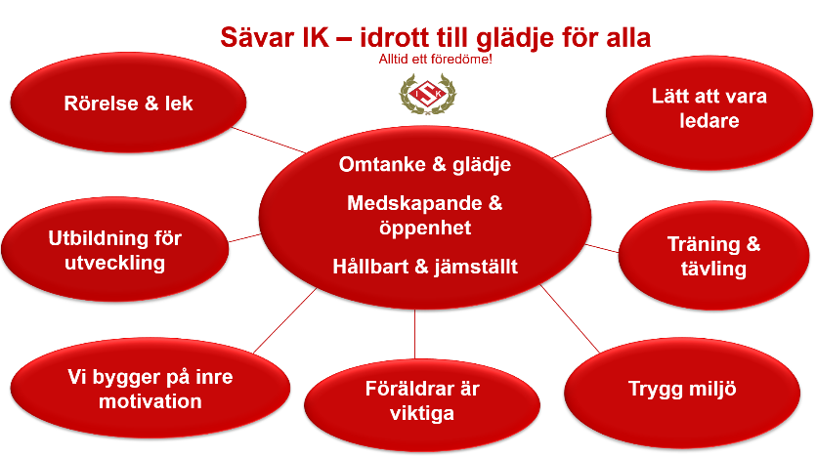
SÄVAR IK:S VÄGLEDNING & RIKTLINJER
Vi följer Riksidrottsförbundets anvisningar för barn och ungdomsidrott.
Notes:
Syfte: Samlad översikt för våra riktlinjer samt vägledning utifrån vår värdegrund och samtal med ledare/föräldrar.
Detta dokument finns på Sävar IK:s hemsida och är skapat för att:
Vi vill skapa en bättre och tryggare vardag för våra aktiva och ledare. Vi behöver alla hjälpas åt så att vi kan arbeta utifrån våra värderingar och riktlinjer för en sund och god idrott.
När vi möter situationer där vi inte lever upp till våra värderingar, är det viktigt att reagera och prata om det. Är det av olika skäl svårt att ta upp med era ledare/andra föräldrar så vänd er till föreningens anställda eller styrelser.

Slide 16
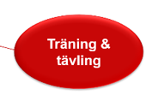
Riktlinjer för barn och ungdomar (upp till 15 år)
Vi vill ge alla samma möjlighet att trivas, utvecklas och få en trygg plats i laget/gruppen.
Under hela ungdomstiden värderar vi utveckling före resultat eller vinst.
Vi har en ambitionsnivå som är rimlig för barns och föräldrars tid, kapacitet och ekonomi (inkl. försäljning). Det betyder att vi normalt deltar i 1-2 lokala cuper, samt 1 cup/tävling med längre resor och övernattning per år (i första hand i norra Sverige pga en hållbar miljö).
Vi håller ihop sociala grupper vilket normalt betyder skolans årskurser. Barn och ungdomar kan prova på träning och tävling över åldersgrupper, men har kvar sin grundtillhörighet. När lag samarbetar över åldersgrupper så erbjuds alla samma möjlighet att delta i andra lag. När laget har flera lag i seriespel så är det viktigt att variera de grupper som utgör de olika lagen, för att få hela laget hålla ihop.
Alla som deltar i träning kallas till match/tävling/cup och får lika mycket speltid oavsett killar/tjejer, träningsmängd och utvecklingsnivå (toppar inte lag). Vi är uppmärksamma på att ge tjejer och killar samma villkor och likvärdigt bemötande.
Barn och ungdomar utvecklas genom att få testa olika positioner och olika uppgifter i laget vid träning och tävling.
Alla ledare i Sävar IK har ansvar för att skapa förutsättningar för dubbelidrottande, både inom respektive säsong, men också mellan olika idrotter.
Vi ska vara försiktiga med att barn och ungdomar totalt får för stor mängd organiserad träning och tävling.
Säsongsperioder gäller för träning och match, och är vägledande för vilken idrott som ska prioriteras för aktiva och ledare. Samarbete, hänsyn och dialog är avgörande.
Start- och sluttider på säsongen
1/10 – 31/3 Vintersäsong där vinteridrotterna har förtur.
1/4 – 30/9 Sommarsäsong, där sommaridrotterna har förtur.
16/4 – 10/6 samt 20/8 – 30/9 Kampanjsäsong Korpen i hallen.
Notes:
Normalt gäller dessa riktlinjer upp till 15 år men kan också vara en vägledning högre upp i åldrarna.
Vi vill ge alla samma möjlighet att trivas, utvecklas och få en trygg plats i laget/gruppen.
Under hela ungdomstiden värderar vi utveckling före resultat eller vinst.

Slide 17
ORGANISATION
Mer info finns att läsa på Sävar IK:s hemsida, framförallt under rubriken röda tråden www.savarik.se

Slide 18
Föreningsstyrelse Sävar IK
Lagadministration
Planer & utemiljö
Sponsor & marknad
Utbildning & ledarskap
Lagsamordning
Fotbollsstyrelse
Försäljning
Kläder & material
Kommunikation & administration
Ekonomi
Match
Fastighet
Cuper & arrangemang
Notes:
Fotbollssektionen har 12 stycken arbetsteam runt sektionsstyrelsen för att få verksamheten att fungera och utvecklas.
arbetsbelastningen mindre
kostnader kan hållas nere
kunskapen större
Roligare
gemenskap

Slide 19
Sävar IK – verksamhetsidé och värdegrund
FÖRÄLDRATEAM
Planansvarig (2)
Lag
Tränare
Fikaansvarig (1-2)
(Roger café)
Lagledare
Match
Sektion (2)
Kassör
Notes:
Översikt av funktioner som behövs för att skapa ett starkt föräldrateam runt laget där alla hjälps åt. Många gör lite tillsammans gör vi mycket!
Vi är en ideell förening
Innebär att alla föräldrar behöver engagera sig i laget/sektionen/föreningen men kan välja var den vill bidra.
Varje lag ska ha minst 2 representanter i team, 2 representant i plangruppen och 1 person i fikagruppen.
Ett engagerat föräldrateam:
arbetsbelastningen mindre
kostnader kan hållas nere
kunskapen större.
gemenskap
roligare

Slide 20
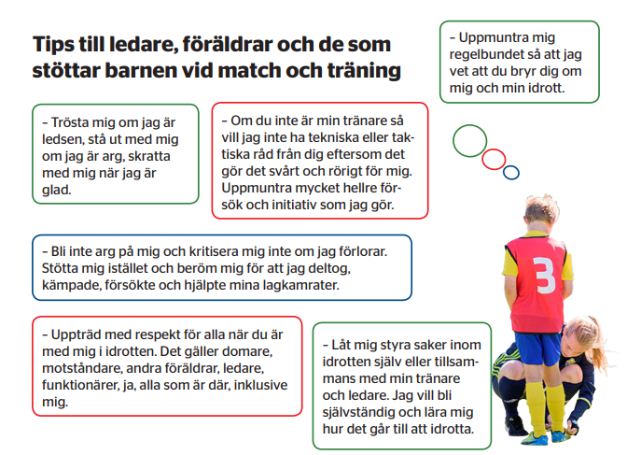
TACK FÖR IDAG!
Notes:
SVFF

